Slide 1





TEKNIK INFORMATIKA
15 DESEMBER 2025
Seminar
IMPLEMENTASI FINE-TUNING OPENAI WHISPER BASE UNTUK AUTOMATIC SPEECH RECOGNITION BAHASA MINANGKABAU
Proposal
Fathan Andi Kartagama (122140055)
PENGUJI 1
PEMBIMBING
PENGUJI 2
I Wayan Wiprayoga Wisesa S.Kom., M.Kom
Martin C.T. Manullang, Ph.D.
Prof. Sarwono Sutikno, Dr,Eng., CISA, CISSP, CISM, CSX-F, IIAP, CC

Slide 2
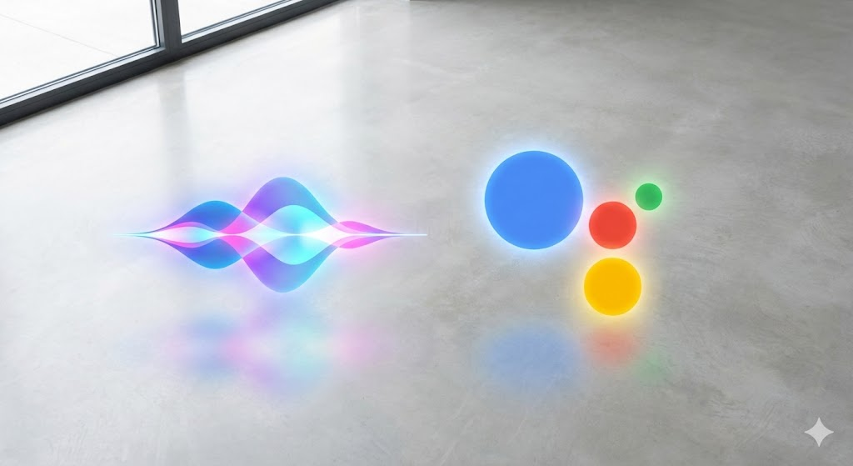
TEKNIK INFORMATIKA
15 DESEMBER 2025
Latar Belakang
Teknologi pengenalan suara (ASR) modern seperti Siri dan Google Assistant telah berkembang pesat, namun kemajuan ini tidak dirasakan oleh bahasa low-resource seperti Bahasa Minangkabau. Keterbatasan data latih menyebabkan model ASR canggih sekalipun sering gagal mengenali fonetik dan intonasi khas Minang dengan akurat.
Meskipun model OpenAI Whisper memiliki kemampuan multibahasa yang kuat, performa model dasarnya (base model) masih belum optimal untuk bahasa daerah yang kurang terwakili dalam data latihnya. Hal ini menghambat upaya digitalisasi arsip budaya lisan
Oleh karena itu, penelitian ini menjadi krusial untuk mengadaptasi (fine-tuning) model Whisper Base agar mampu mengenali Bahasa Minangkabau dengan baik. Langkah ini bukan sekadar inovasi teknis, melainkan kebutuhan esensial untuk menjembatani kesenjangan teknologi dan mendukung pelestarian budaya Minangkabau di era digital.

Slide 3
TEKNIK INFORMATIKA
15 DESEMBER 2025
Rumusan Masalah
Tujuan Penelitian
Adaptasi Model di Data Terbatas
Bagaimana mengadaptasi (fine-tuning) OpenAI Whisper Base agar akurat mengenali Bahasa Minangkabau dengan data extremely low-resource (1.3 jam)?
Adaptasi model
Menghasilkan model Whisper Base yang mampu mentranskripsi Bahasa Minangkabau dengan akurasi lebih tinggi dibanding model dasar (pre-trained)
Strategi Fine-Tuning
Mana yang lebih efektif dan efisien antara strategi standar (Freeze Encoder) vs strategi hemat parameter (LoRA) untuk kasus ini?
Komparasi Strategi
Membandingkan efektivitas Freeze Encoder (melatih ~37 juta parameter) vs LoRA (melatih ~197 ribu parameter) pada skenario data minim
Evaluasi Komprehensif
Bagaimana mengukur kinerja model tidak hanya dengan angka (WER/CER), tetapi juga menganalisis jenis kesalahan (fonetik, leksikal, halusinasi)?
Analisis Mendalam
Mengevaluasi performa menggunakan metrik standar (WER & CER) serta analisis kualitatif terhadap pola kesalahan model

Slide 4
TEKNIK INFORMATIKA
15 DESEMBER 2025
Batasan Masalah
Fokus Model
Hanya menggunakan OpenAI Whisper Base (74 Juta parameter). Tidak membandingkan dengan varian lain (Tiny, Small, Medium, Large ataupun turbo).
Metodologi Evaluasi
Menggunakan 5-Fold Cross-Validation untuk memaksimalkan validitas data yang terbatas.
Dataset
Menggunakan data publik LibriVox Indonesia (UDHR).
Karakteristik: Extremely low-resource (~1.3 jam audio).
Domain: Pembacaan formal teks deklarasi (bukan percakapan spontan/sehari-hari).
Lingkup Implementasi
Fokus pada performa model (Python/PyTorch), bukan pengembangan aplikasi end-user (Web/Mobile).
Dibatasi pada komparasi dua metode:
Freeze Encoder (Standar).
LoRA (Parameter-Efficient)
Strategi Fine-Tuning

Slide 5
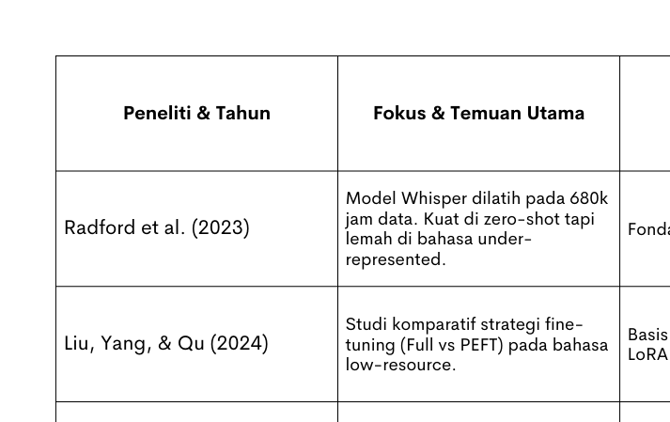
TEKNIK INFORMATIKA
15 DESEMBER 2025
Tinjauan Pustaka
Research Gap
Literatur ASR di Indonesia saat ini masih didominasi oleh Bahasa Indonesia standar atau dialek besar seperti Jawa dan Sunda, sedangkan kontribusi penelitian untuk Bahasa daerah lain seperti Minangkabau masih sangat sedikit.
Belum ada studi yang secara komprehensif membandingkan strategi Freeze Encoder (pendekatan standar) melawan LoRA (pendekatan efisien parameter) secara spesifik untuk adaptasi model Whisper Base pada Bahasa Minangkabau.

Slide 6
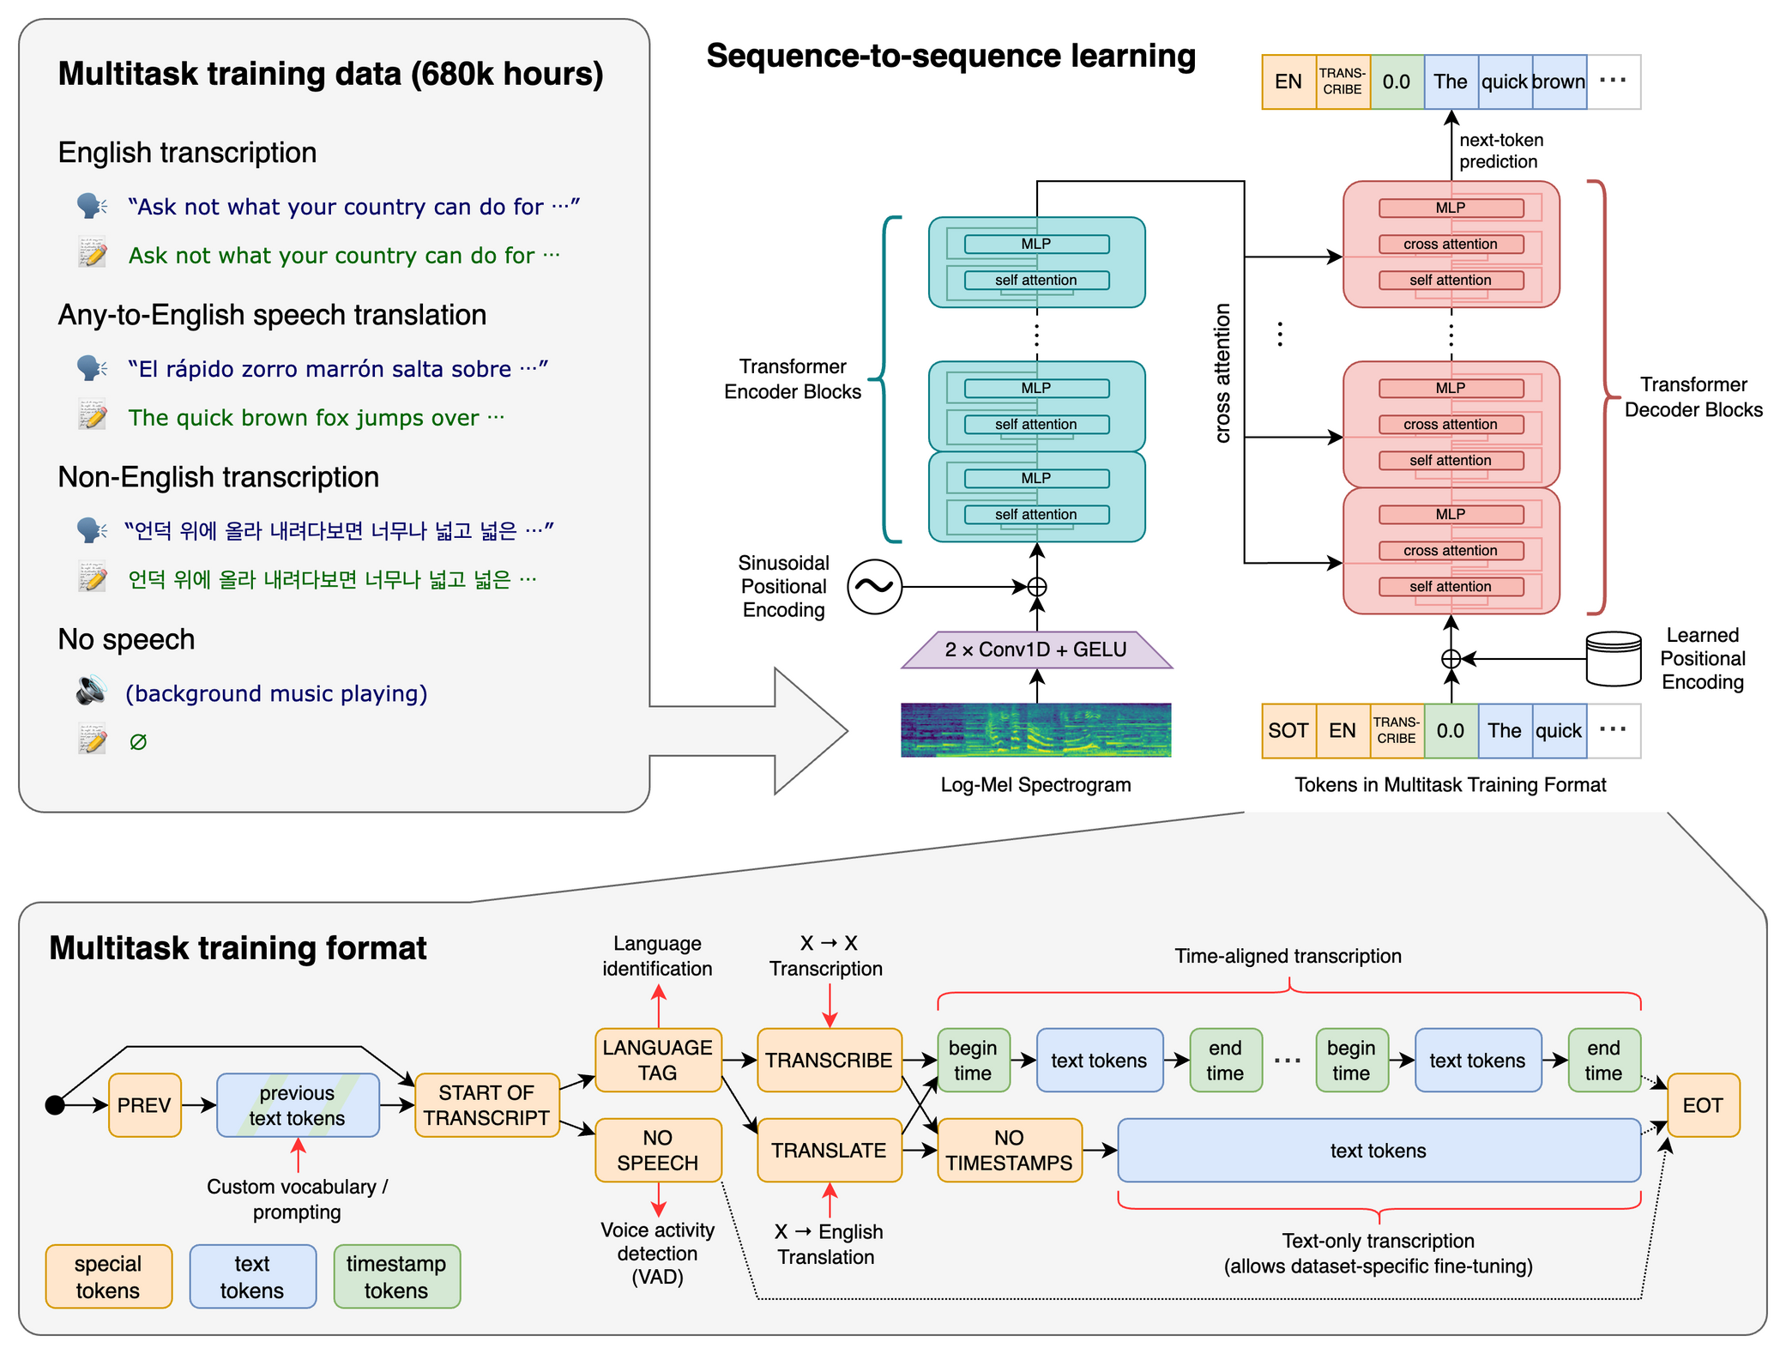
TEKNIK INFORMATIKA
15 DESEMBER 2025
Dasar Teori
Whisper adalah model general-purpose speech recognition yang dilatih pada dataset audio berskala besar yang beragam. Berbeda dengan model ASR konvensional yang umumnya dilatih pada dataset terkurasi, Whisper dilatih menggunakan pendekatan weakly supervised pada 680.000 jam data audio multibahasa dan multitugas yang dikumpulkan dari internet.
Skala data yang masif dan keragaman sumber data ini memberikan Whisper kemampuan robustness yang tinggi terhadap berbagai aksen, background noise, dan bahasa teknis, serta memungkinkannya melakukan transkripsi dalam berbagai bahasa maupun terjemahan ke dalam bahasa Inggris.
Secara arsitektural, Whisper menggunakan model Transformer dalam konfigurasi encoder-decoder yang telah terbukti efektif untuk tugas Sequence-to-Sequence. Arsitektur ini terdiri dari dua komponen utama: encoder yang memproses representasi audio dan decoder yang menghasilkan transkrip teks.
Arsitektur Whisper

Slide 7
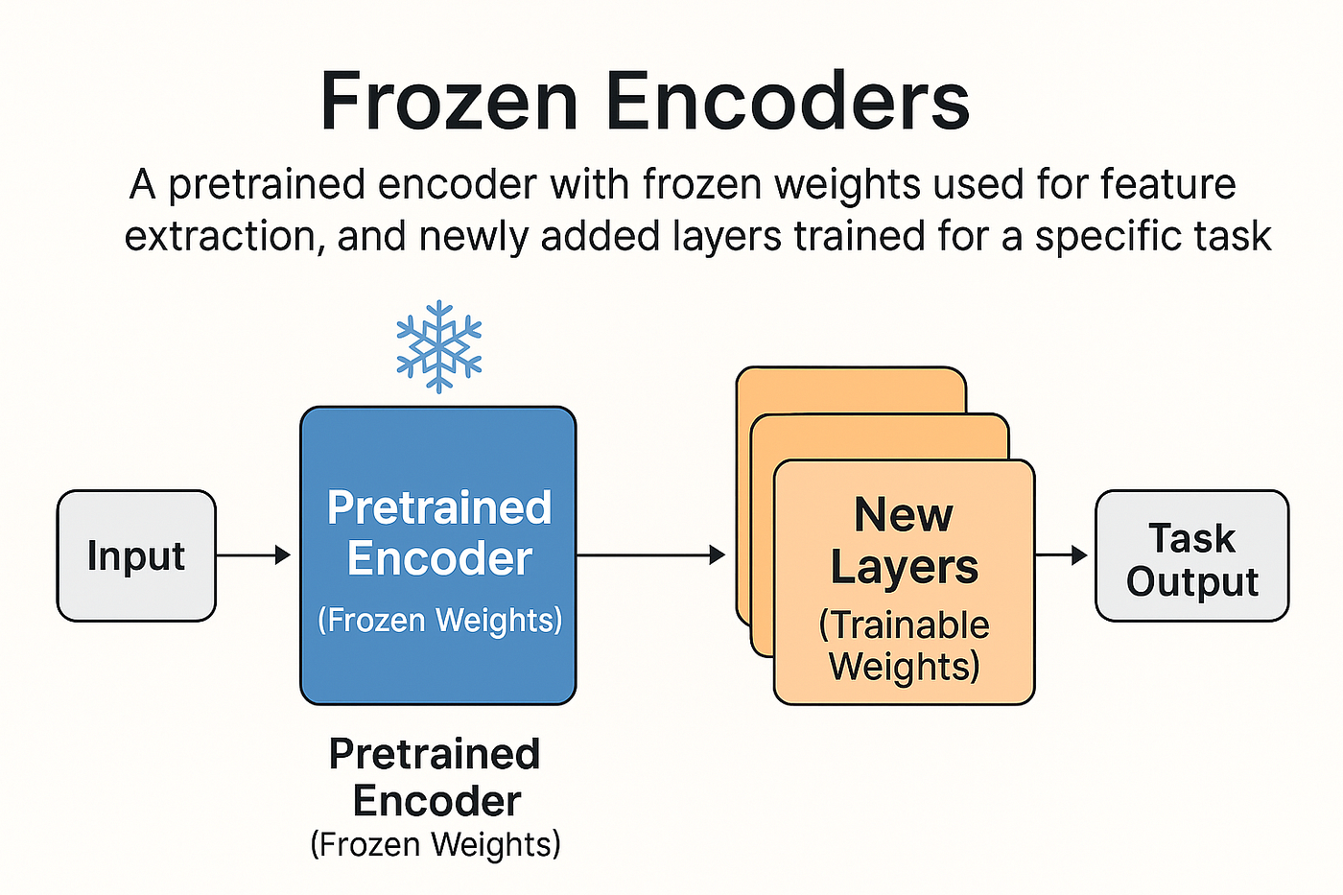
TEKNIK INFORMATIKA
15 DESEMBER 2025
Dasar Teori
Freeze Encoder Fine-Tuning adalah strategi fine-tuning yang membekukan (freeze) seluruh parameter encoder dan hanya melatih parameter decoder dalam arsitektur encoder-decoder seperti Whisper.
Pendekatan ini didasarkan pada hipotesis bahwa representasi akustik yang telah dipelajari encoder dari data pre-training multibahasa bersifat universal dan dapat digunakan langsung untuk bahasa target, sementara decoder perlu diadaptasi untuk mempelajari pola linguistik spesifik bahasa target.
Dalam konteks Whisper Base, strategi ini membekukan 6 lapisan encoder Transformer (∼37M parameter) dan hanya melatih 6 lapisan decoder Transformer (∼37M parameter), sehingga mengurangi jumlah parameter yang di-update menjadi sekitar 50% dari total parameter model.
Freeze Encoder

Slide 8
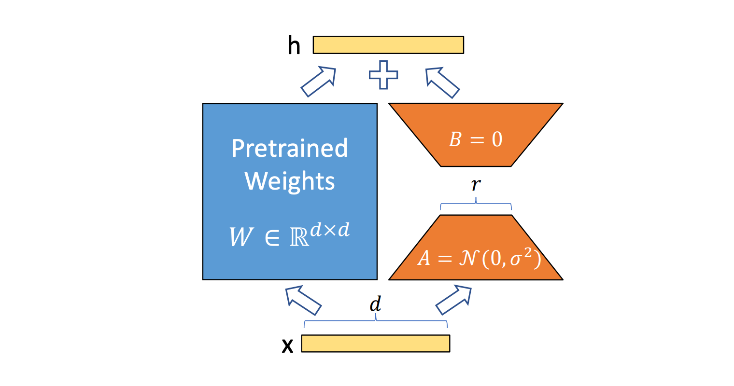
TEKNIK INFORMATIKA
15 DESEMBER 2025
Dasar Teori
Pretrained Weights (W) di sebelah kiri adalah bobot model AI yang sudah dilatih sebelumnya - ini seperti "pengetahuan dasar" yang sudah dimiliki model. Matrix ini berukuran d×d, biasanya sangat besar.
Alih-alih mengubah W secara langsung (yang memerlukan memori dan komputasi sangat besar), LoRA menambahkan perubahan kecil melalui dua matrix di sebelah kanan:
Matrix A: Diinisialisasi dengan nilai acak dari distribusi normal N(0, σ²)
Matrix B: Diinisialisasi dengan nilai 0
Kedua matrix ini berukuran lebih kecil dengan dimensi r (rank) yang jauh lebih kecil dari d. Hasil perkalian A×B menghasilkan perubahan yang ditambahkan ke W untuk menghasilkan output h (dari input x).
Simplenya ibarat kita punya ensiklopedia lengkap (Pretrained Weights) yang sangat tebal dan berat. Kita ingin menambahkan informasi baru tentang topik tertentu.
Pendekatan tradisional: Menulis ulang seluruh ensiklopedia → sangat mahal dan memakan waktu
Pendekatan LoRA: Membuat buku catatan tipis (Matrix A dan B) yang berisi hanya pembaruan dan catatan tambahan. Ketika kita butuh informasi, kita tetap membaca ensiklopedia asli PLUS catatan tambahan yang udah dibuat sebelumnya.
Low-Rank Adaptation (LoRA)

Slide 9
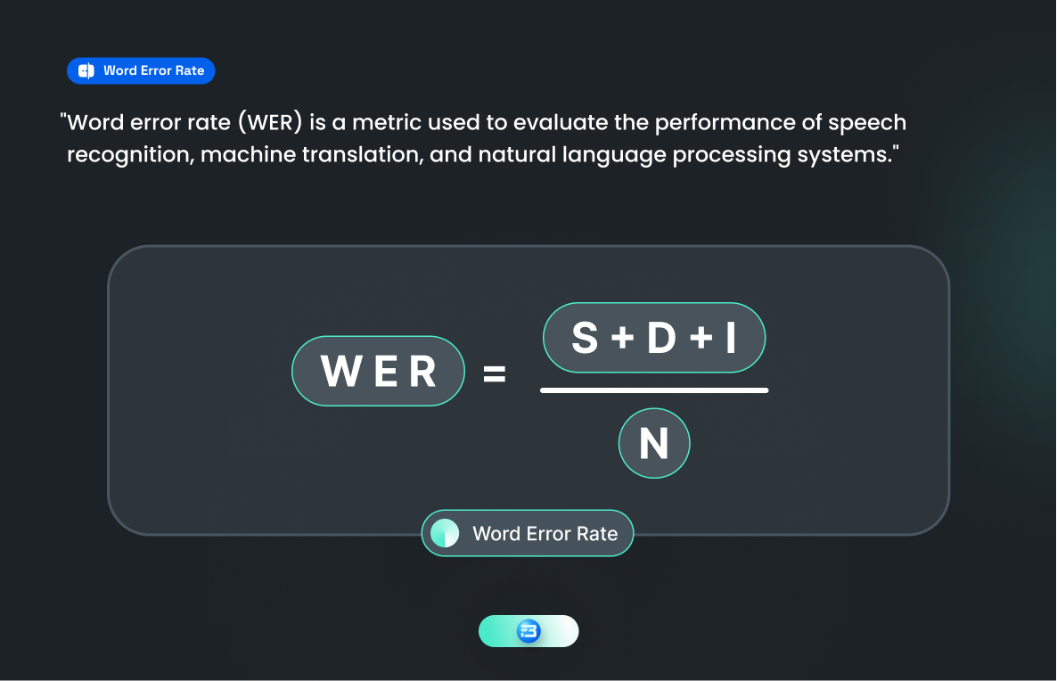
TEKNIK INFORMATIKA
15 DESEMBER 2025
Dasar Teori
Word Error Rate (WER) adalah metrik standar emas dalam dunia Automatic Speech Recognition (ASR) untuk mengukur seberapa sering model melakukan kesalahan transkripsi.
Kesalahan dibagi menjadi 3 jenis:
Substitusi (S): Salah mengenali kata (diganti kata lain).
Delesi (D): Ada kata yang hilang/terlewat.
Insersi (I): Ada kata tambahan yang tidak seharusnya ada.
𝑆 adalah jumlah substitusi (kata yang salah diganti), 𝐷 adalah
jumlah penghapusan (kata yang hilang dalam hipotesis), 𝐼 adalah jumlah penyisipan (kata tambahan dalam hipotesis), dan 𝑁 adalah total kata dalam referensi.
WER dinyatakan dalam persentase, di mana nilai lebih rendah
menunjukkan akurasi lebih tinggi (0% berarti sempurna, 100% atau lebih berarti kinerja sangat buruk).
Word Error Rate (WER)

Slide 10
TEKNIK INFORMATIKA
15 DESEMBER 2025
Dasar Teori
Character Error Rate (CER) mengukur edit distance pada level karakter, dihitung dengan formula yang sama dengan WER tetapi operasi substitusi, penghapusan, dan penyisipan diterapkan pada karakter individual.
CER lebih detail dan “pemaaf” terhadap kesalahan fonetik dan memberikan perspektif komplementer terhadap WER, terutama untuk bahasa dengan sistem penulisan yang kompleks atau ketika kesalahan parsial dalam kata perlu dipertimbangkan.
Contoh: Kata 'Siapa' vs 'Siapo'. Jika model memprediksi 'Siapa', WER akan menganggapnya salah total. Tapi CER akan menunjukkan angka error yang sangat kecil, yang artinya model sebenarnya sudah cerdas karena mengenali struktur katanya, hanya belum sempurna pada dialek akhiran 'o'
Jumlah Huruf Salah
CER =
X 100%
Total Huruf Asli
Character Error Rate

Slide 11
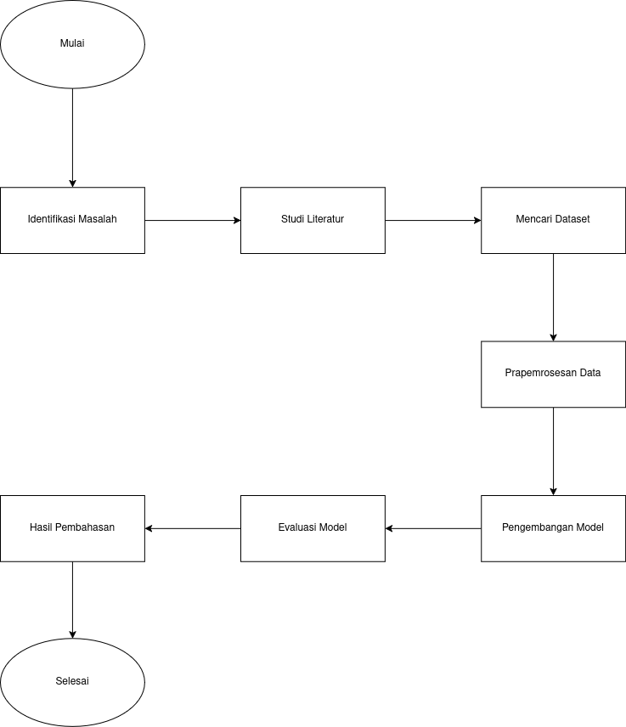
TEKNIK INFORMATIKA
15 DESEMBER 2025
Alur Penelitian

Slide 12
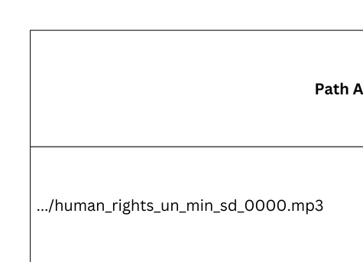
TEKNIK INFORMATIKA
15 DESEMBER 2025
Contoh Dataset

Slide 13
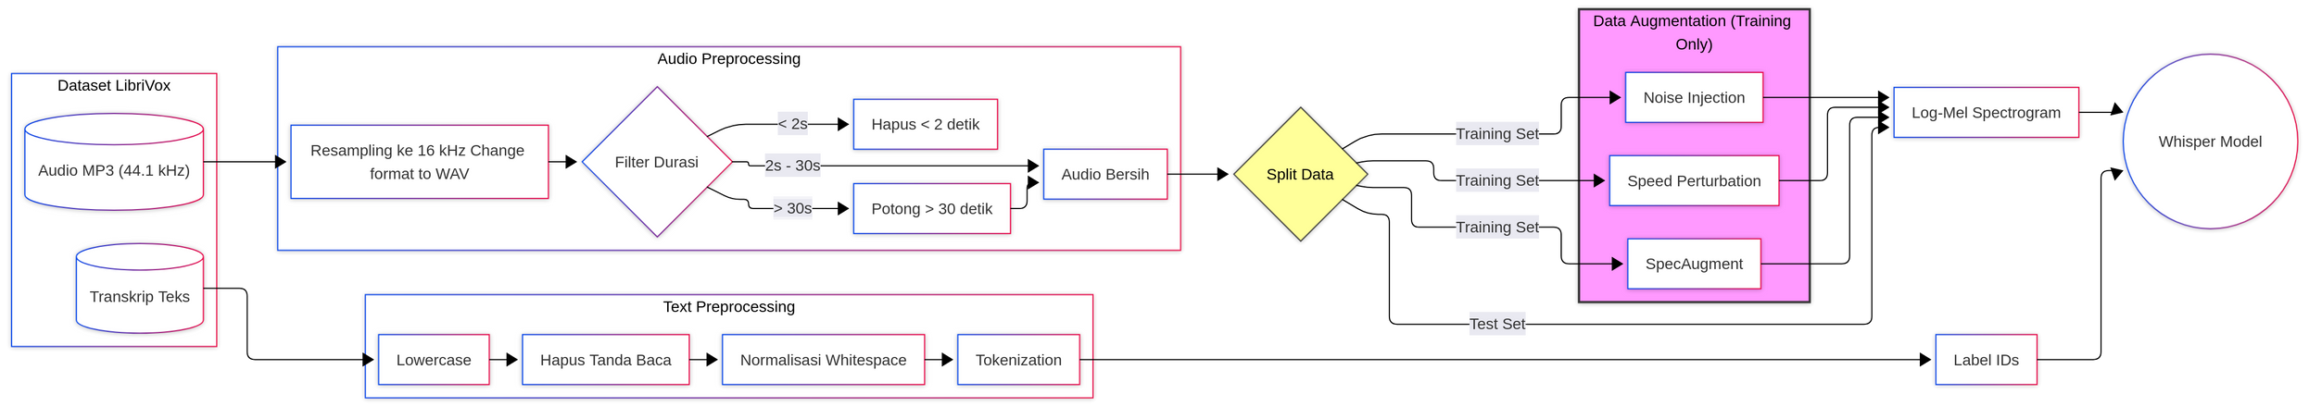
TEKNIK INFORMATIKA
15 DESEMBER 2025
Prapemrosesan Dataset

Slide 14
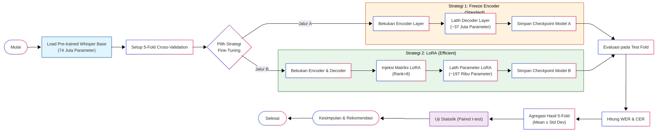
TEKNIK INFORMATIKA
15 DESEMBER 2025
Alur Pengembangan Model

Slide 15
TEKNIK INFORMATIKA
15 DESEMBER 2025
Terima
Kasih
Fathan Andi Kartagama (122140055)

